Slide 1
电子商务安全
田海博
中山大学
tianhb@mail.sysu.edu.cn

Slide 2
教学目标
了解支票及电子化的支票
理解基于账户的支付方式
理解去中心化支付的概念

Slide 3
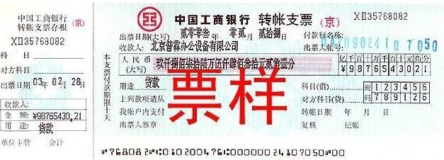
支票
支票是由出票人签发的、委托办理支票存款业务的银行或者其他金融机构在见票时无条件支付确定的金额给收款人或者持票人的票据

Slide 4
票据行为
出票
  出票人填写收款人名称、金额、日期并签章
  收款人名称可以由收受支票的人填写
背书
  在支票背面或者粘单上记载事项并签章的票据行为
    转让背书
    非转让背书：质押背书、委托收款背书
付款

Slide 5
电子支票
支票的电子形式
以下为一种可能的流程
1.用户在提供电子支票服务的银行注册，输入信用卡和银行账户信息用于开具支票。用户用“电子支票簿”获取有银行签名的电子支票。
2.出票用户用软件填写支付人姓名、账户名、接收人姓名、支票金额。用出票用户的私钥签名

Slide 6
电子支票
3.出票用户通过网络向商家发出电子支票，同时向银行发出付款通知单
4.商家验证电子支票，背书电子支票，填写进账单（含有收付双方的姓名和账号），并签署进账单。背书的电子票和进账单发给商家的开户银行
5.银行验证付款方和收款方的数字签名后，发给付款方开户行

Slide 7
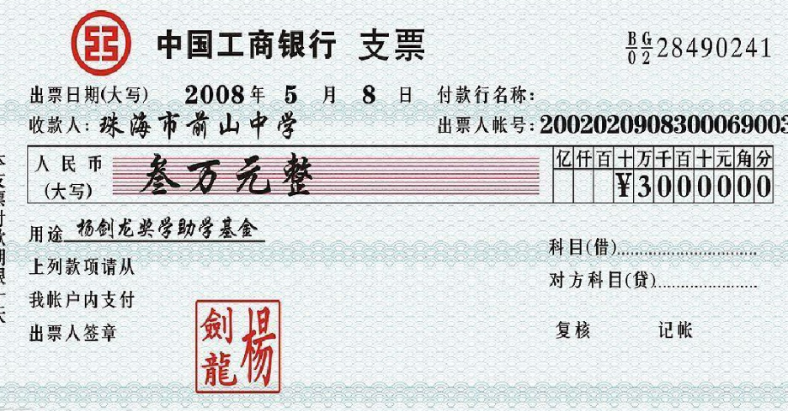
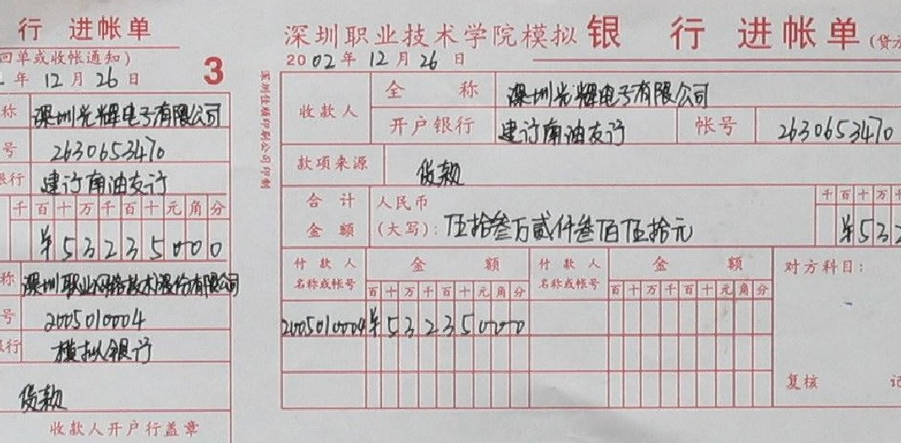
电子支票
6.付款方银行验证收款方银行和付款方的数字签名后，从付款方账户划出款项

Slide 8
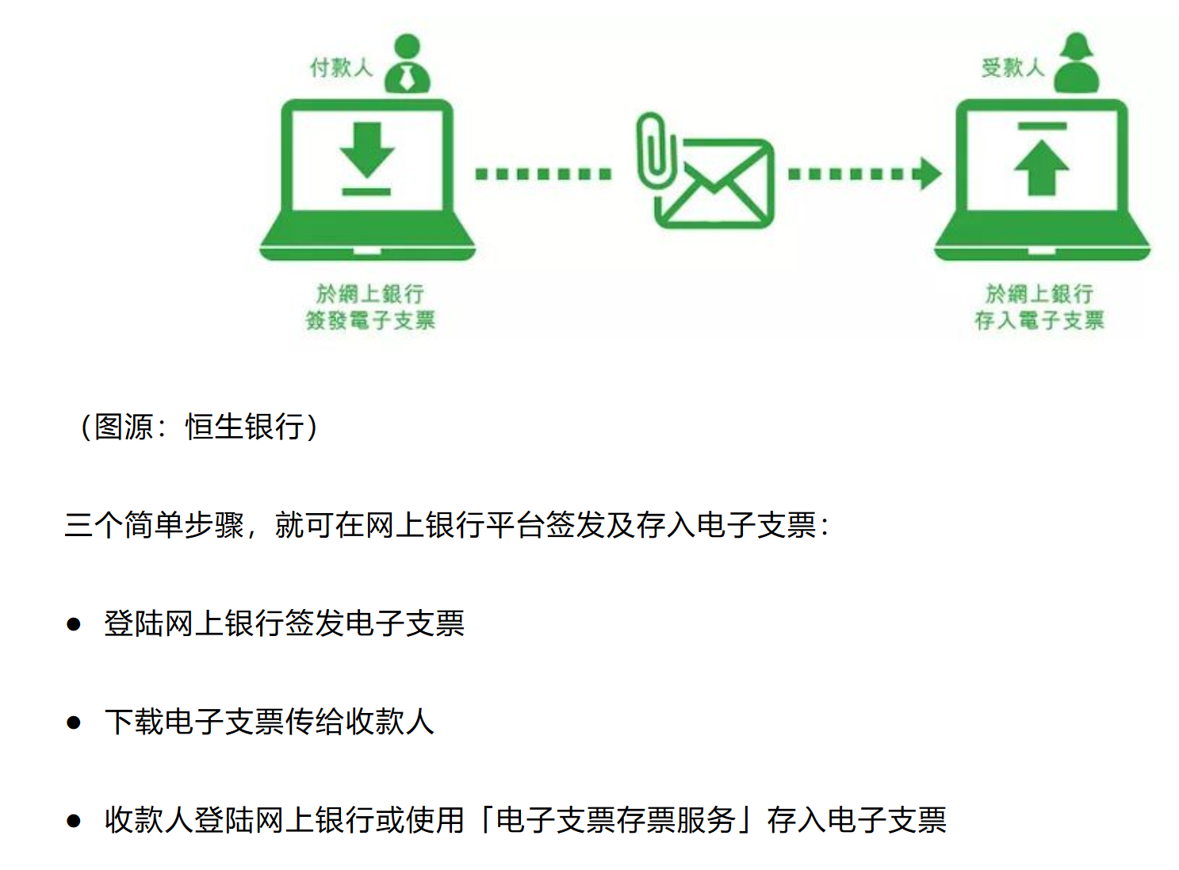

香港电子支票

Slide 9
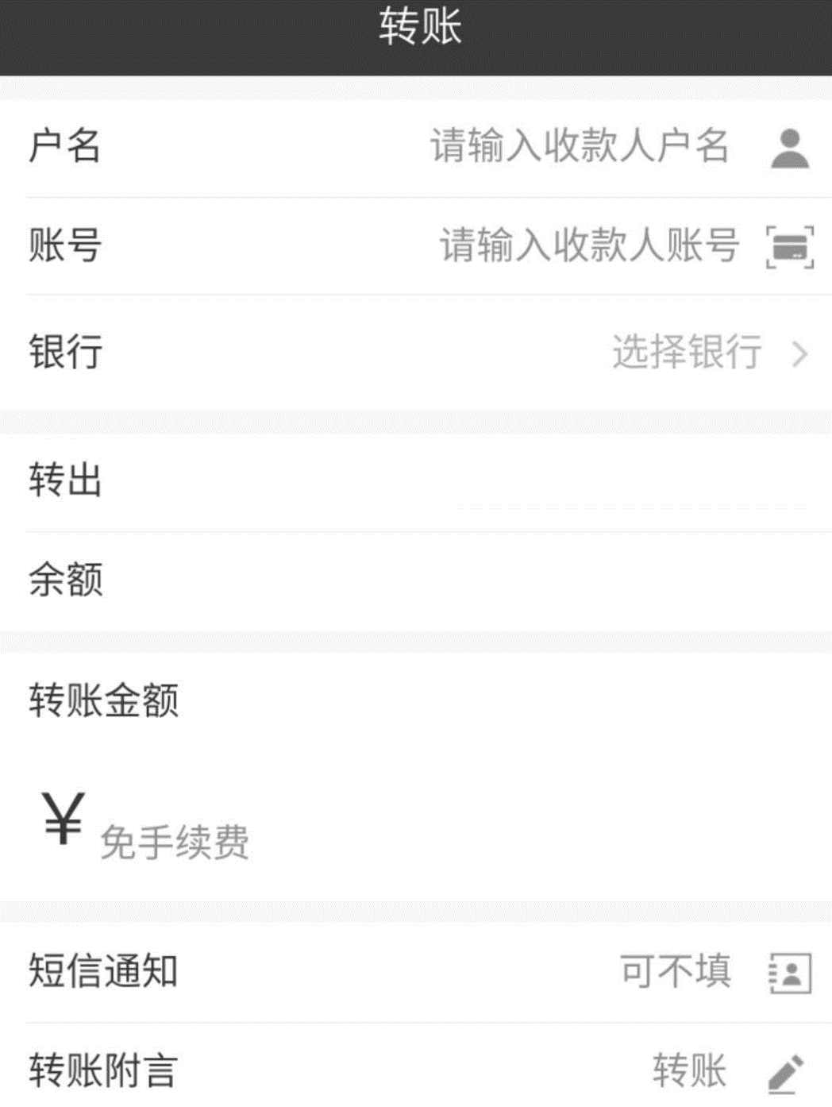
中心化支付方式
户名、账号、银行为接收方信息
转出（账号）、（账号）余额、转账金额是发送方信息
转账附言

Slide 10
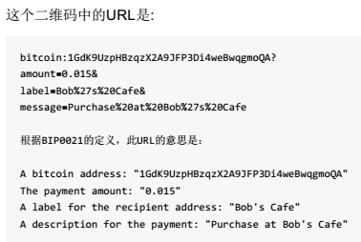
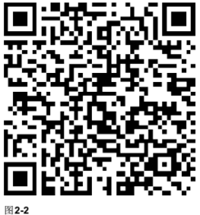
比特币接收方信息
卖咖啡、收比特币的Bob

Slide 11
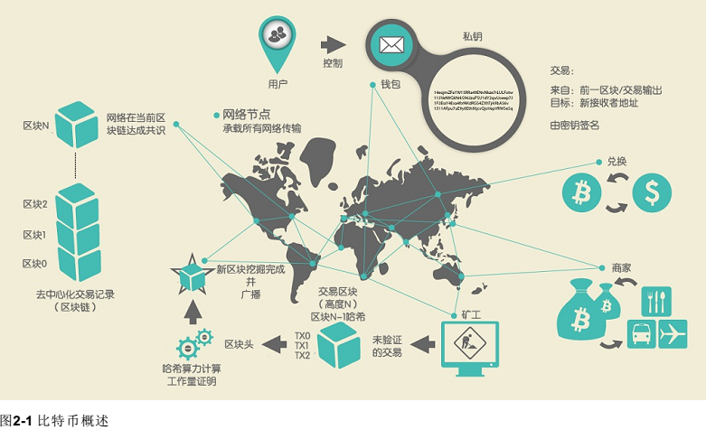
去中心化支付

